Slide 1
DETEKCJA SYGNAŁÓW CYFROWYCH (13)
„Sygnały i systemy” ©Zdzisław Papir

Slide 2
DWA ASPEKTY TRANSMISJI SYGNAŁÓW CYFROWYCH
zniekształcony sygnał cyfrowy
Kanał transmisyjny H(f)
sygnał cyfrowy
IMS
AWGN
Zniekształcenia kodu transmisyjnego:
wpływ szumu AWGN na kształt impulsów (Additive White Gaussian Noise) (podejście decyzyjne do detekcji kodu transmisyjnego)
wpływ szerokości pasma przepustowego kanału na kształt impulsów (zerowa Interferencja MiędzySymbolowa) (IMS = 0 zapewnia dobór transmitancji kanału H(ω) wg. kryterium Nyquista)
„Sygnały i systemy” © Zdzisław Papir

Slide 3
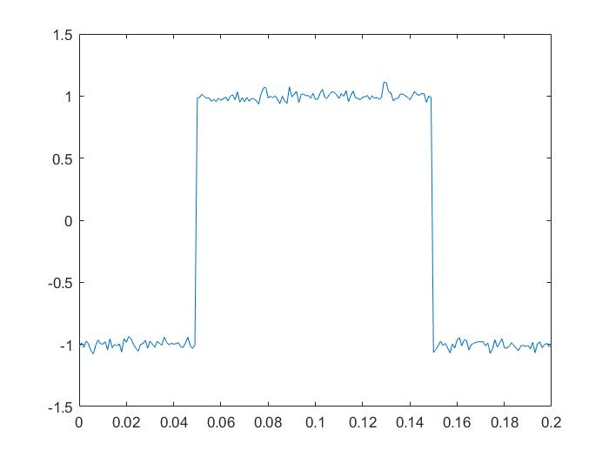
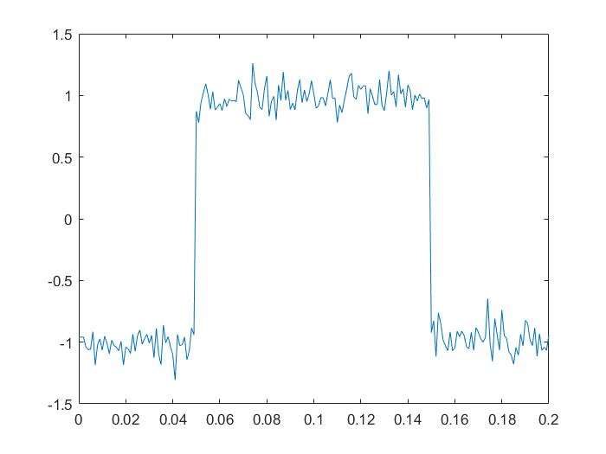
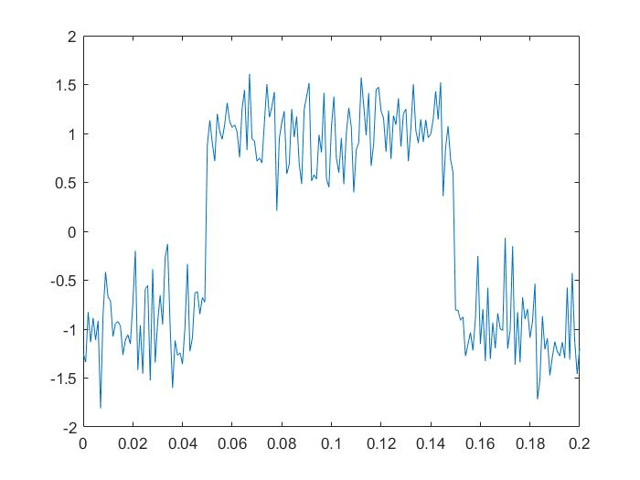
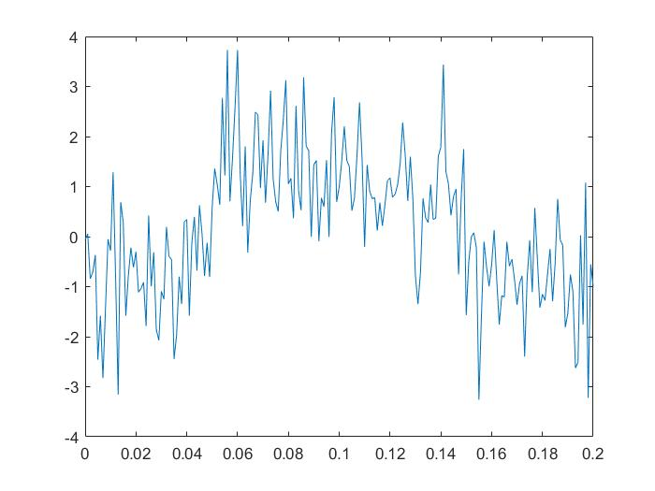
Wpływ szumu AWGN na kształt impulsów (kod unipolarny)
0
1
1
0
0
1
1
0
1
Próg decyzji
1/2
T
2T
3T
4T
0
1
1
0
1
„Sygnały i systemy” © Zdzisław Papir

Slide 4
ODBIORNIK KODU TRANSMISYJNEGO - KONCEPCJA
AWGN
PRÓBKOWANIE SYNCHRONIZACJA
δ(t)
π/W
ILPF
SAMPLING
Sa(Wt)
KOD
FDP H(f)
T
KANAŁ TRANSMISYJNY
W
ω
1
δ(t)
THRESHOLD DECISION
ODTWARZANIE KODU
UKŁAD DECYZYJNY
PULSE FORMATTING
0
1
1/2
Podejście decyzyjne do detekcji kodu transmisyjnego:
synchronizacja nadajnika z odbiornikiem
sygnał odbierany (kod transmisyjny + zniekształcony przez AWGN) jest filtrowany H(f), a następnie próbkowany z okresem T
układ progowy podejmuje decyzję o nadaniu symbolu „1” lub „0”
na podstawie podjętych decyzji można odtworzyć kod transmisyjny
Zagadnienia badawcze - wyznaczenie:
prawdopodobieństwa błędnej decyzji
wyznaczenie optymalnej budowy odbiornika sygnału cyfrowego
wyznaczenie optymalnej transmitancji kanału H(f)
„Sygnały i systemy” © Zdzisław Papir

Slide 5
ODBIORNIK BINARNEGO KODU TRANSMISYJNEGO - MODEL
AWGN ½ N₀
H(ω)
układ decyzyjny
próg k
FDP H(f)
Model odbiornika binarnego kodu cyfrowego w warunkach szumowych:
H(f) – transmitancja FDP na wejściu odbiornika - ?
s₁(t), s₂(t), 0 ≤ t ≤ T – binarny kod transmisyjny – Pr{s₁(t)} = Pr{s₁(t)} = 1/2
s₀₁(t), s₀₂(t), 0 ≤ t ≤ T – binarny kod transmisyjny na wyjściu kanału
z(t) – AWGN, ½ N₀ [Wat/Hz] – widmowa gęstość mocy szumu w kanale transmisyjnym
n(t) – szum na wyjściu FDP
v(t) – zaszumiony sygnał na wyjściu FDP
v(T) – próbka sygnału odbieranego
k – próg decyzyjny w układzie decyzyjnym - ?
P_{E} – prawdopodobieństwo błędu - ?
Zadanie do rozwiązania – minimalizacja prawdopodobieństwa błędnej decyzji P_{E} przez odpowiedni dobór transmitancji FDP H(f) na wejściu odbiornika
Rozwiązanie – filtr dopasowany (matched filter) H(f) → odbiór korelacyjny
© R. Ziemer, W. Tranter, Chap. 8

Slide 6
SZUM AWGN - FILTRACJA
dowolny filtr
AWGN, z(t)
S_{z}(f) = ½N₀
Szum gaussowski, n(t)
Filtracja (dowolna) zachowuje gaussowski (normalny) rozkład wartości chwilowych szumu - zerowa wartość średnia nie zmienia się, zmienia się natomiast moc szumu (wariancja = wartość średniokwadratowa)
„Sygnały i systemy” © Zdzisław Papir

Slide 7
ODBIORNIK BINARNEGO KODU TRANSMISYJNEGO - MODEL
H(ω)
układ decyzyjny
próg k
FDP H(f)
Jeżeli n(t) to proces losowy o rozkładzie normalnym,
to jego próbka n(T) – zmienna losowa normalna z rozkładem:
Ponieważ s₀₁(T), s₀₂(T) = const, to próbki v(T) na wejściu układu decyzyjnego są opisane rozkładem normalnym o wartości średniej s₀₁(T), s₀₂(T)
© R. Ziemer, W. Tranter, Chap. 8

Slide 8
ODBIORNIK KODU TRANSMISYJNEGO – PRAWDOPODOBIEŃSTWO BŁĘDU
Funkcje gęstości prawdopodobieństwa próbek na wejściu układu decyzyjnego
Błędy warunkowe:
Błąd średni:
© R. Ziemer, W. Tranter, Chap. 8

Slide 9
ODBIORNIK KODU TRANSMISYJNEGO – PRAWDOPODOBIEŃSTWO BŁĘDU
Funkcje gęstości prawdopodobieństwa próbek na wejściu układu decyzyjnego
Rozkłady normalne:
są symetryczne, sygnały s₁(t) i s₂(t) są jednakowo prawdopodobne, zatem:
© R. Ziemer, W. Tranter, Chap. 8

Slide 10
ODBIORNIK KODU TRANSMISYJNEGO – PRAWDOPODOBIEŃSTWO BŁĘDU
0.4
Wnioski:
prawdopodobieństwo błędu jest funkcją różnicy sygnałów wyjściowych w chwili próbkowania T,
funkcja Q(x) maleje wraz ze wzrostem swojego argumentu,
prawdopodobieństwo błędu maleje wraz ze wzrostem separacji ξ pomiędzy sygnałami.
0.35
Q(x)↓
0.3
0.25
0.2
0.15
0.1
0.05
0
-4
-3
-2
-1
0
1
2
3
4
Zadanie do rozwiązania – dobór transmitancji FDP H(f) na wejściu odbiornika zapewniającej maksymalną separację sygnałów ξ_{max}, a więc min P_{E}.
Rozkład gaussowski
© R. Ziemer, W. Tranter, Chap. 8

Slide 11
ODBIORNIK BINARNEGO KODU TRANSMISYJNEGO – ROZWIĄZANIE
FDP
h(t) ↔ H(f)
© R. Ziemer, W. Tranter, Chap. 8

Slide 12
ODBIORNIK BINARNEGO KODU TRANSMISYJNEGO – ROZWIĄZANIE
Nierówność Schwarza – wariant „≤”
Nierówność Schwarza – wariant „=„ gdy X(f) = Y(f)
© R. Ziemer, W. Tranter, Chap. 8

Slide 13
ODBIORNIK BINARNEGO KODU TRANSMISYJNEGO – ROZWIĄZANIE
Filtr dopasowany (matched filter)
+
układ decyzyjny
próg k_{opt}
−
Optymalny odbiornik binarnego kodu transmisyjnego obejmuje:
filtrację odbieranego sygnału w filtrach dopasowanych zbudowanych z dwóch filtrów, których odpowiedzi impulsowe są odwróconymi w czasie sygnałami kodującymi,
wyznaczenie różnicy sygnałów wyjściowych filtrów dopasowanych,
podjęcie decyzji o nadanym symbolu przez porównanie różnicy z progiem optymalnym.
© R. Ziemer, W. Tranter, Chap. 8

Slide 14
PRAWDOPODOBIEŃSTWO BŁĘDU - ODBIORNIK z FILTREM DOPASOWANYM
Filtr dopasowany (matched filter)
+
układ decyzyjny
próg k_{opt}
−
Optymalny odbiornik binarnego kodu transmisyjnego obejmuje:
filtrację odbieranego sygnału w dwóch filtrach dopasowanych, których odpowiedzi impulsowe są odwróconymi w czasie sygnałami kodującymi,
wyznaczenie różnicy sygnałów wyjściowych filtrów dopasowanych,
podjęcie decyzji o nadanym symbolu przez porównanie różnicy z progiem optymalnym.
© R. Ziemer, W. Tranter, Chap. 8

Slide 15
PRAWDOPODOBIEŃSTWO BŁĘDU - ODBIORNIK z FILTREM DOPASOWANYM
Współczynnik korelacji:
ρ₁₂ = +1 – sygnały identyczne
ρ₁₂ = −1 – sygnały antypodyczne (antipodal)
ρ₁₂ = 0 – sygnały ortogonalne (orthogonal)
© R. Ziemer, W. Tranter, Chap. 8

Slide 16
PRAWDOPODOBIEŃSTWO BŁĘDU
E_{b}/N₀ = (energia kodu na jeden bit)/(wgm szumu)
- E₁ = E₂ = E_{b} = energia kodu na jeden bit
- współczynnik korelacji:
ρ₁₂ = +1 – sygnały identyczne
ρ₁₂ = −1 – sygnały antypodyczne (antipodal)
ρ₁₂ = 0 – sygnały ortogonalne (orthogonal)
ρ₁₂ = −1 – sygnały antypodyczne
ρ₁₂ = 0
ρ₁₂ = −1
ρ₁₂ = 0 – sygnały ortogonalne
© R. Ziemer, W. Tranter, Chap. 8

Slide 17
IMPLEMENTACJA FILTRU DOPASOWANEGO DETEKCJA SYNCHRONICZNA (KORELACYJNA, KOHERENTNA)
Filtr dopasowany
Układ mnożący i całkujący = = detektor korelacyjny
Filtr dopasowany (do sygnału nadawanego) można zastąpić szeregowym połączeniem układu mnożącego (sygnał odbierany z sygnałem nadawanym) i układu całkującego.
© R. Ziemer, W. Tranter, Chap. 8

Slide 18
DETEKCJA SYNCHRONICZNA KODU BINARNEGO
+
układ decyzyjny
próg k_{opt}
−
W przypadku, gdy energie sygnałów kodu są jednakowe E₁ = E₂, mamy zawsze k_{opt} = 0, a co za tym idzie, próg optymalny nie zależy od korelacji ρ₁₂ między sygnałami kodu.
© R. Ziemer, W. Tranter, Chap. 8

